Slide 1

BÀI 22
CHĂM SÓC, BẢO VỆ
CƠ QUAN VẬN ĐỘNG

Slide 2
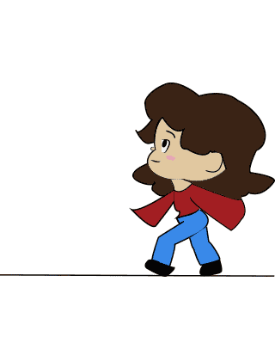

Khi em bị ngã em cảm thấy như thế nào? Cơ quan nào dễ bị thương nhất khi ngã?

Slide 3
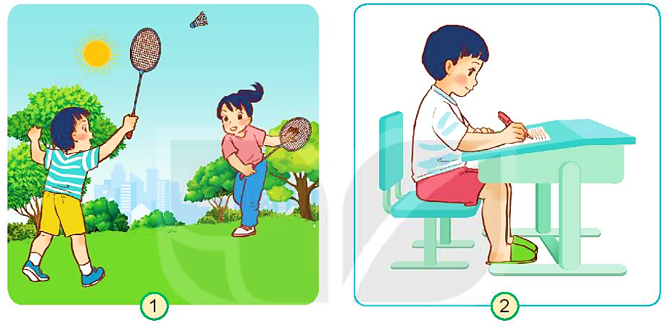
Quan sát các hình dưới đây và nêu các việc làm cần thiết để chăm sóc, bảo vệ cơ quan vận động.
Tập thể dục, thể thao
Tư thế ngồi học đúng

Slide 4
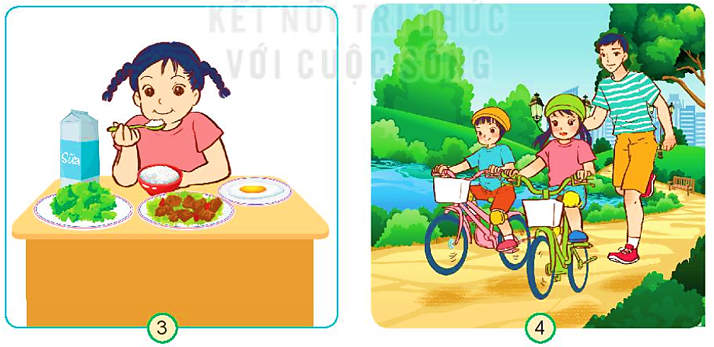
Quan sát các hình dưới đây và nêu các việc làm cần thiết để chăm sóc, bảo vệ cơ quan vận động.
Ăn uống đầy đủ chất dinh dưỡng
Đạp xe rèn luyện cơ chân, cơ tay

Slide 5
1. Kể những việc làm có lợi cho cơ quan vận động.
2. Em đã thực hiện được những việc làm nào?
- Những việc làm có lợi cho cơ quan vận động là tập thể dục, ăn uống đầy đủ, ngồi học đúng tư thế và cẩn thận thi chơi thể thao.
- Em đã thực hiện được ăn uống đầy đủ và tập thể dục thường xuyên.

Slide 6
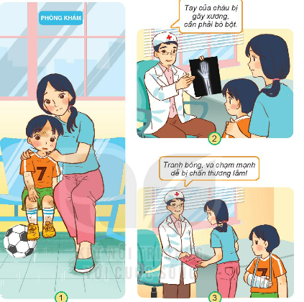
1. Quan sát hình sau và giải thích vì sao tay bạn Minh phải bố bột
Tay bạn Minh phải bó bột vì Minh tranh bóng dẫn đến va chạm mạnh bị chấn thương.

Slide 7
2. Theo em, cần chú ý điều gì khi chơi thể thao để bảo vệ cơ quan vận động?
Khi chơi thể thao để bảo vệ cơ quan vận động em sẽ cẩn thận tránh các cơ quan dễ bị tổn thương trên cơ thể và chơi đúng tư thế.

Slide 8


Slide 9














Tiết 2

Slide 10
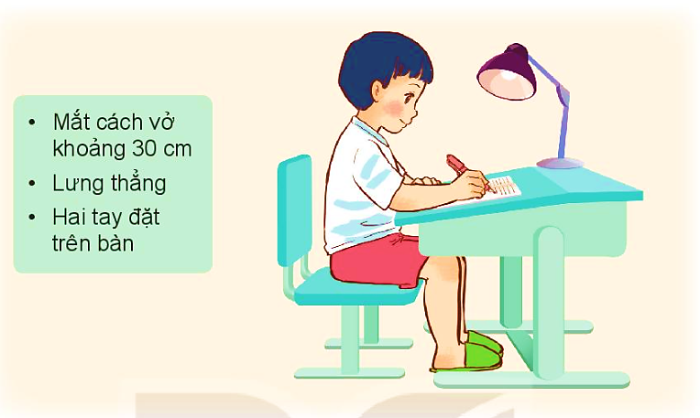
1. Nêu các yêu cầu về tư thế ngồi học để cột sống không bị cong vẹo.
2. Em hãy tự nhận xét tư thế ngồi học của mình và điều chỉnh cho đúng.

Slide 11
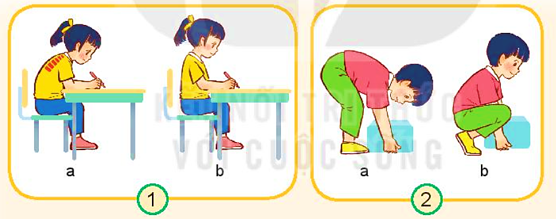

1. Chọn tư thế đúng trong mỗi hình dưới đây.
2. Nếu thực hiện tư thế sai như mỗi hình trên sẽ gây tác hại gì?
3. Thực hành tư thế đúng ở mỗi hình trên.

Slide 12
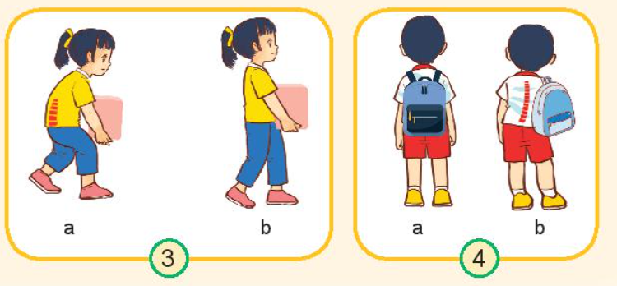
1. Chọn tư thế đúng trong mỗi hình dưới đây.
2. Nếu thực hiện tư thế sai như mỗi hình trên sẽ gây tác hại gì?
3. Thực hành tư thế đúng ở mỗi hình trên.

Slide 13
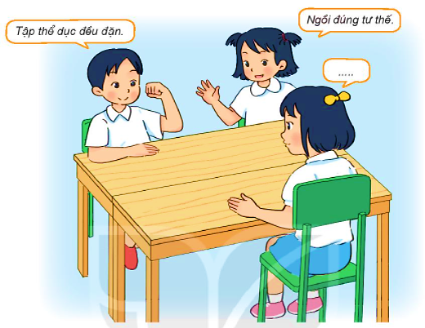
Chia sẻ với bạn cách em đã làm để phòng tránh cong vẹo cột sống.

Slide 14


